Slide 1
Реши загонетку:
Дању лаже, а ноћу је истина.
САН

Slide 2
Сањари су људи који снивају и на јави. Највећи сањари су уметници (песници, писци, сликари, музичари...)
КО СУ САЊАРИ?

Slide 3
„Циц“
Бранко
Радичевић
(Рибарчета сан)

Slide 4
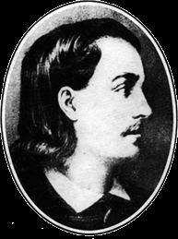
Бранко Радичевић (1824–1853)
Био је српски романтичарски песник. Поштовао је реформу правописа српског језика
коју је спровео Вук Стефановић Караџић, као и увођење народног језика у књижевности.
Издао је две збирке песама „Песма I, II“, а трећа збирка је издата после његове смрти.
Његове најпознатије песме су: „Ђачки растанак“, „Кад млидијах умрети“.

Slide 5
Циц!
Aл' се небо осме'ива,
Ал' се река плави,
А рибарче у чун снива
Јасно к'ô на јави.
Он 'итнуо удичицу,
Рибицу је стек'ô,
Метнуо на жеравицу,
Па је тако пек'ô.
„Жеравицо, де се труди,
Немој тако споро.“
Рибица му веће руди,
Готова је скоро.
Руди риба — јоште мало —
Сад му је печена,
Срце му се заиграло:
„Амо сад, милена!
Доле ћемо јако сести,
Ал' ће да се слади,
Мор'ô би' те, рибо, јести
И да није глади.“
Па је узе, па њом брже
Да примакне к усти,
Чун се љуљну, он се трже,
Оде санак пусти.
(1843, 27. нов.)

Slide 6
Анализа песме:
Приметили сте да је у неким речима је изостављено слово, па се уместо слова користи апостроф. Апостроф је знак (') и значи да је на том месту изостављено слово.

Slide 7
Анализа песме:
Књижевни род: лирика
Књижевна врста: песма
Непознате речи:
-циц – нешто се неочекивано појавило испред носа, а онда је још брже нестало
-чун – чамац
-снива – сања
- јава– стварност, будно стање, супротно од сна
- 'итнуо (хитнуо) – забацио
-метнуо – ставио
- жеравица – жар, ужарени комади дрвета, угља
-руди – постаје црвена, румени
-јоште – још
-милена – мила, драга
-јако – сада, одмах
-санак – сан
-пусти – лажан, нестваран
Мотив: Снови.
Строфа: 4 стиха у строфи (катрен), песма има шест строфа.
Стих: песма има 24 стиха. Римују се први и трећи; други и четврти (укрштена рима).
Aл' се небо осмеива,
Ал' се река плави,
А рибарче у чун снива
Јасно кô на јави.

Slide 8
Анализа песме:
Да ли може небо да се осмехива? Ко може да се осмехива? Где се налази рибарче? Шта рибарче сања? У чему рибарче ужива? Како се обраћа жеравици? Зашто му је срце заиграло? Како се обраћа уловљеној риби? Чему се радовао и надао? Зашто песник користи три тачке? Шта се догодило када се чамац љуљнуо? Коме се све рибарче обраћа?
Обраћа им се као да су жива бића.

Slide 9
1. Напиши у свеску правилно дате речи.
ал' – али
стек'о – _______________
осме'ива – _______________
пек'о – ________________
к'о – ____________________
мор'о – ________________
'итнуо – _________________
би' – __________________
2. Напиши основно значење речи која означава нешто умањено.
а) рибарче – рибар
в) рибица – ______________
б) удичица – _______________
г) санак – ________________
3. Издвој све придеве из дате песме: ________________________
4. Напиши особине овог рибара: __________________

Slide 10
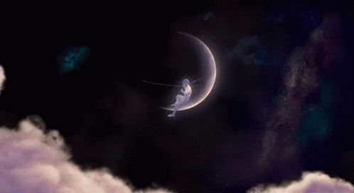
5. Издвој, у табелу, из песме све именице и глаголе.
ИМЕНИЦЕ | ГЛАГОЛИ

Slide 11
ИДЕЈА : слике са интернета.
И наставни лист https://jujamilica.files.wordpress.com/

